Slide 1



Slide 2


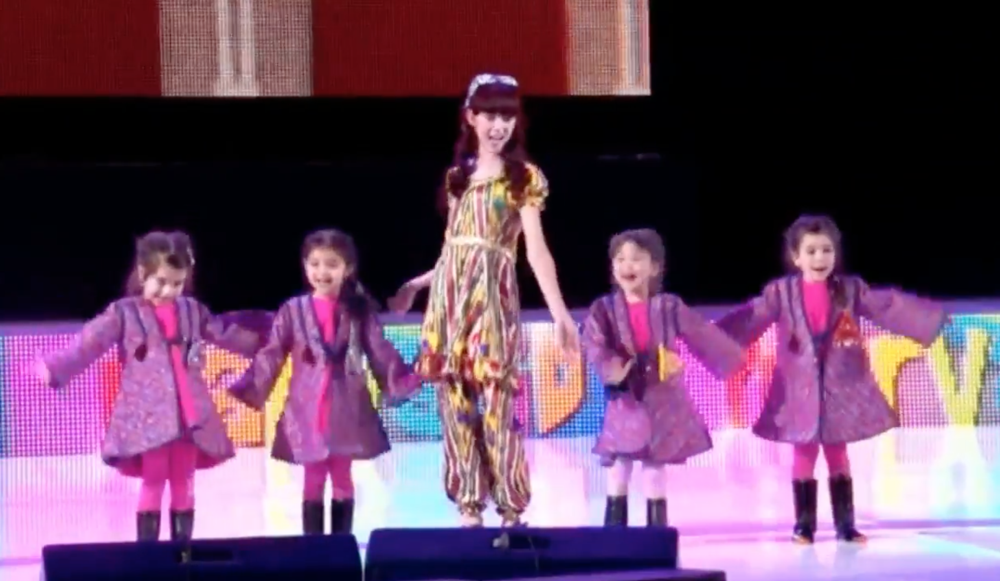

Nazorat ishi
10-dars

Slide 3

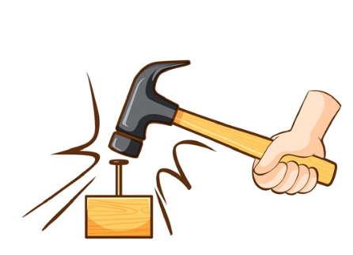
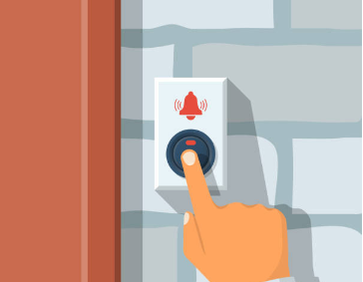
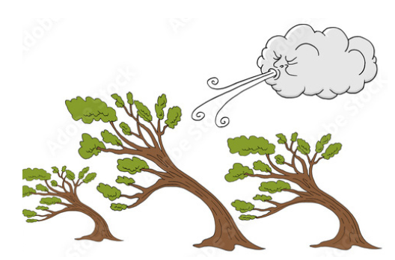
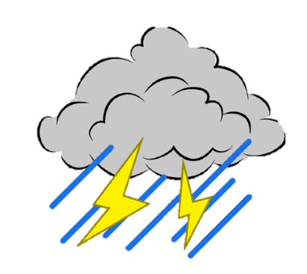


shar-shar
g‘uv-g‘uv
jiring-jiring
shitir-shitir
taq-taq
gumbur-gumbur

Slide 4
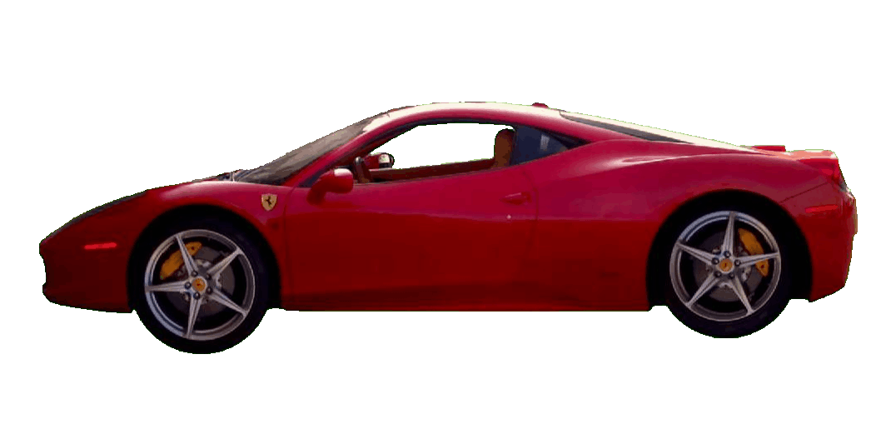
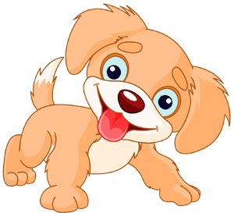
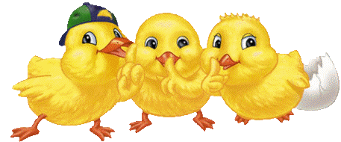
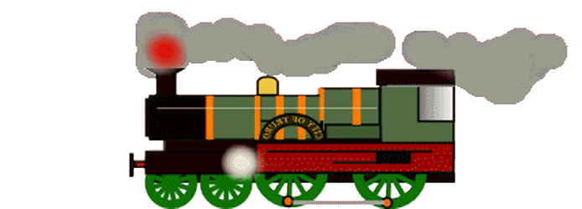
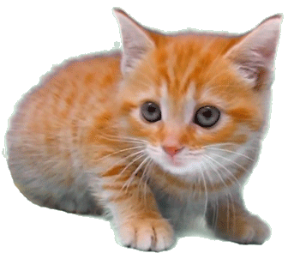


Slide 5
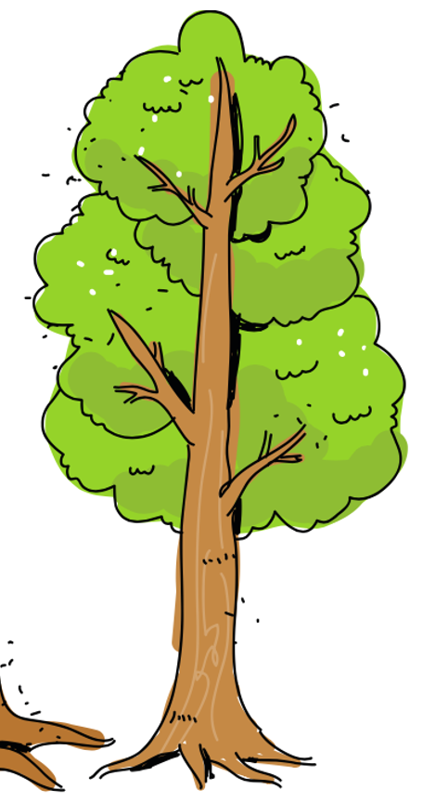
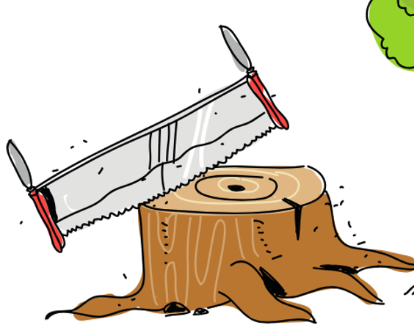
“Arra g‘iz-g‘iz” she’rini qaysi shoir yozgan?
Po‘lat Mo‘min
G‘iyos Komilov
Rauf Tolib

Slide 6
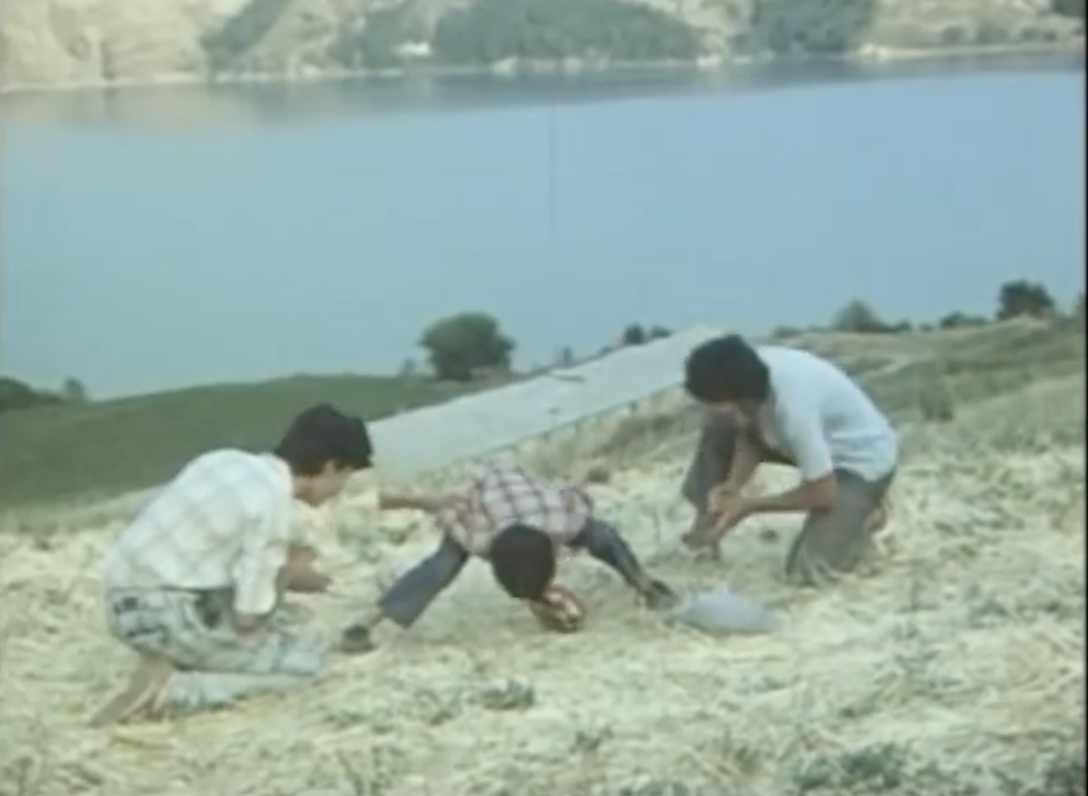
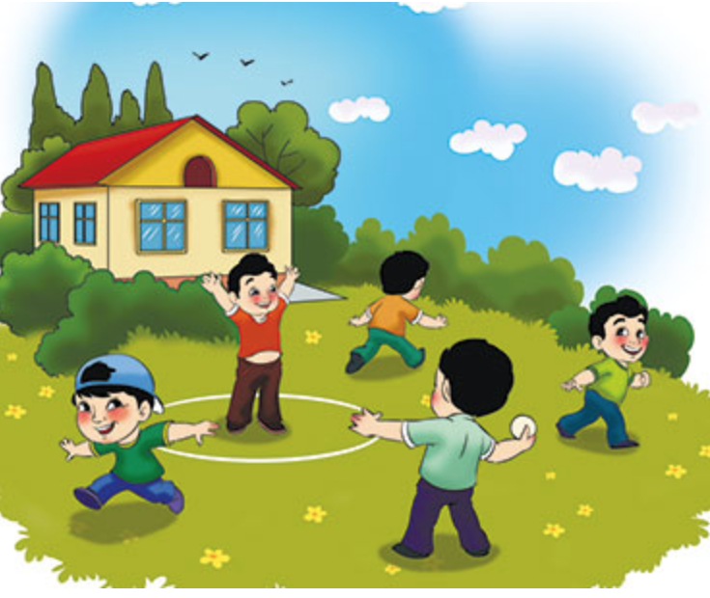
Ushbu bo limda qanday bolalar o‘yinlarini bilib oldingiz?
“Kim oladi shuginani...”
“To‘p otar”

Slide 7
Qo‘shiqni birgalikda kuylang.

Slide 8
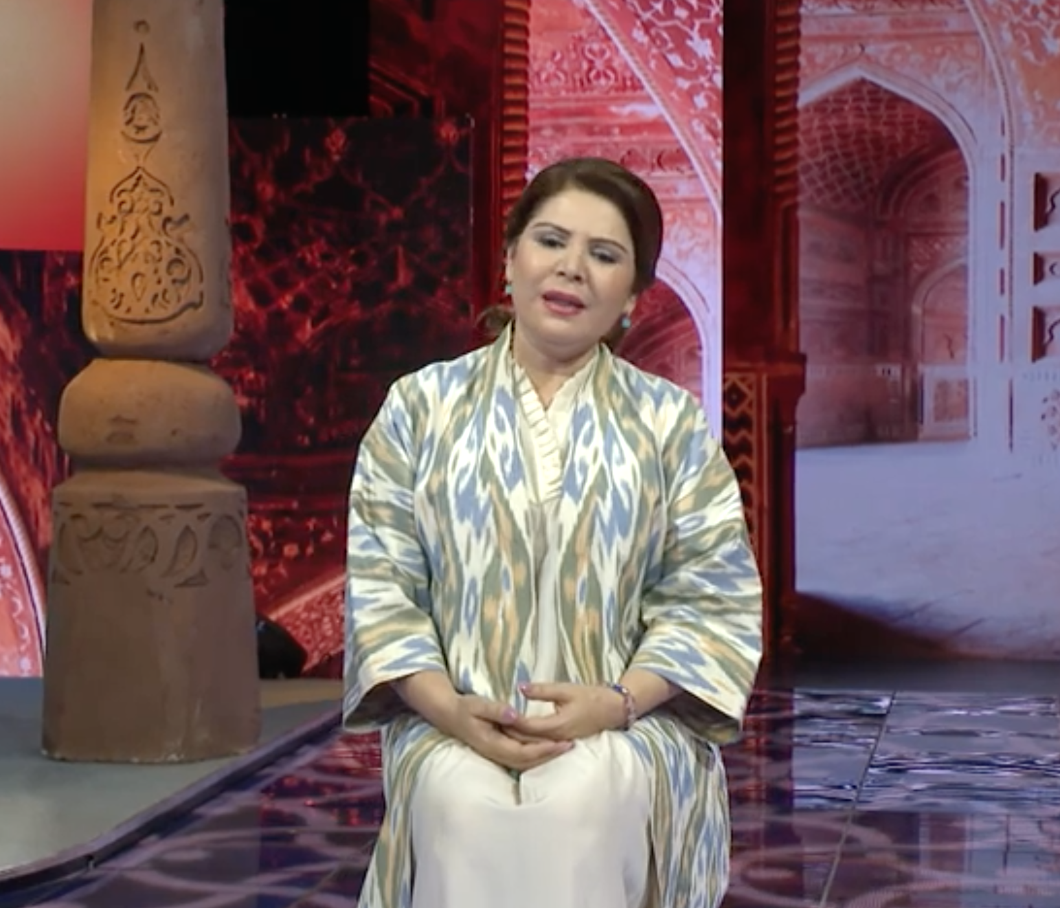
Gulbahor Erqulova ijrosida qaysi qo‘shiqni tingladingiz?
“Oyijon”
“Alla”
“Kulcha”

Slide 9
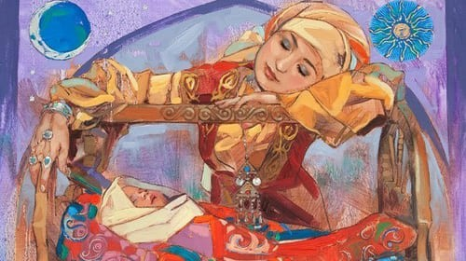
2. Alla qanday qo‘shiq? U kim uchun kuylanadi?
Alla — beshik qo’shig’i bo’lib, bola tug’ilgandan to beshikdan chiqqun-cha aytilgan. Yana u xalq og’zaki ijodi namunalarida ham keng kuy-langan. Аllа – umuminsoniy qo‘shiqdir. U turli tillarda aytilishi mumkin, ammo uning zamirida bir narsa onaning farzandiga cheksiz muhabbati yotadi…

Slide 10

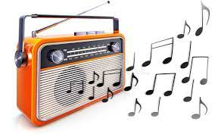
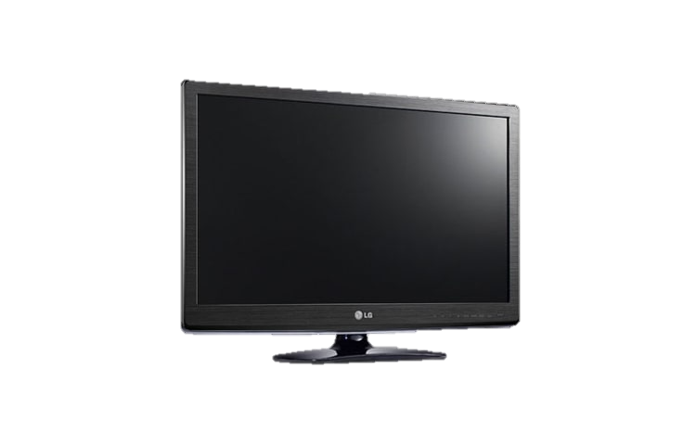
“Alla” hikoyasi muallifi allani nima orqali tinglagan?

Slide 11

Muallifga nechanchi sinfda radiocha olib berishgan edi?
2-sinfda
3-sinfda
4-sinfda

Slide 12
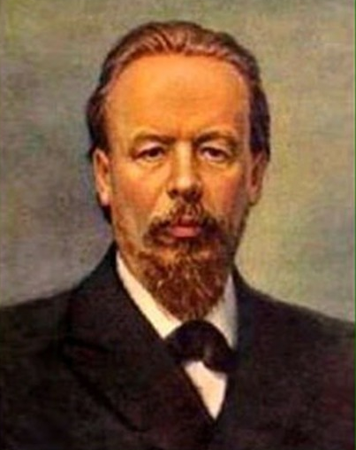
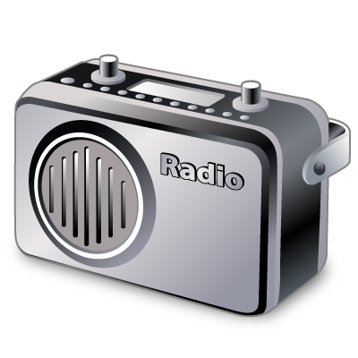
Radio va radiocha nima?
Radio – axborotlarni radiotoʻlqinlar yordamida uzoq masofadan simsiz uzatish va qabul qilish usuli. 1895 yilda A. Popov ixtiro qilgan.

Slide 13

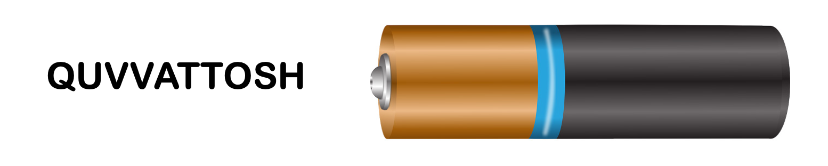
Quvvattosh nima?
quvvattosh – batareyka

Slide 14



Nonushtada foydali mahsulotlarni yeng.

